Slide 1
Đăng kí
Nhập đủ các trường
Thiếu trường
Check
Tiếp tục mua hàng

Slide 2
Đăng nhập
Nhập đúng các trường
Thiếu trường/sai thông tin đăng nhập
Kiểm tra dữ liệu
Dashboard

Slide 3
Nhân viên quản lí sản phẩm
Đăng nhập
Xem danh sách sản phẩm
Đăng nhập
Thêm , sửa , xoá sản phẩm
Đăng kí
Xem chi tiết sản phẩm
Xem danh sách danh mục danh mục
Admin
Đăng kí
Thêm , sửa , xoá danh mục sản phẩm
Xem danh sách tag sản phẩm
Đăng nhập
Thêm , sửa xoá danh mục sản phẩm
Nhân viên đăng bài viết
Xem danh sách bài viết
Thêm ,sửa xoá bài viết
Xem , sửa xoá tag bài viết
Xem danh sách đơn hang và chi tiết đơn hàng

Slide 4
Đăng nhập
Xem danh sách bài viết
Nhân viên đăng bài viết
Thêm ,sửa xoá bài viết
Xem , sửa xoá tag bài viết

Slide 5
Đăng nhập
Xem danh sách sản phẩm
Thêm , sửa , xoá sản phẩm
Nhân viên quản lí sản phẩm
Xem chi tiết sản phẩm
Xem danh sách danh mục danh mục
Thêm , sửa , xoá danh mục sản phẩm
Xem danh sách tag sản phẩm
Thêm , sửa xoá danh mục sản phẩm

Slide 6
Đăng kí
Đăng nhập
Xem danh sách sản phẩm
Khách hàng
Xem chi tiết sản phẩm
Xem danh sách bài viết
Mua hàng

Slide 7
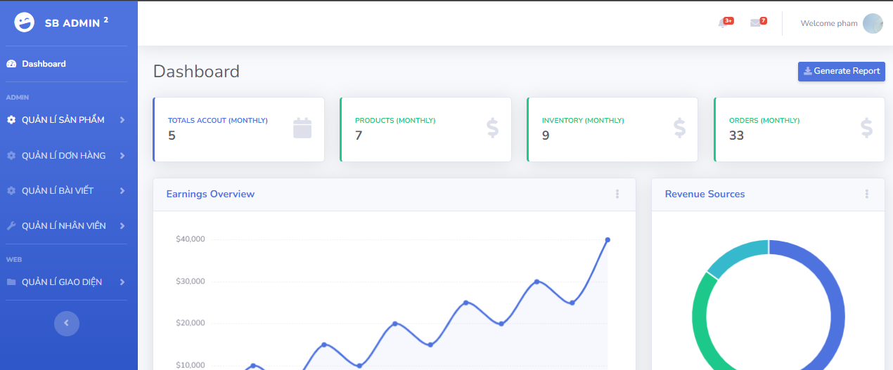
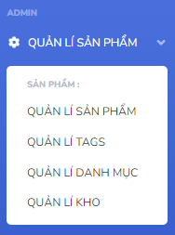

Slide 8
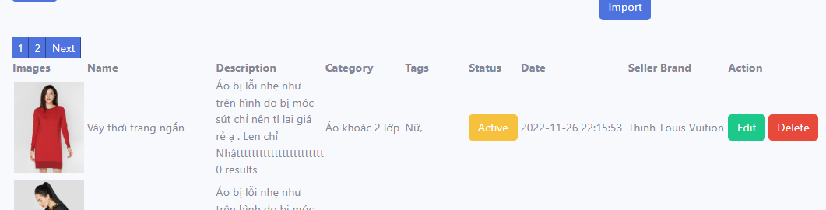

Slide 10
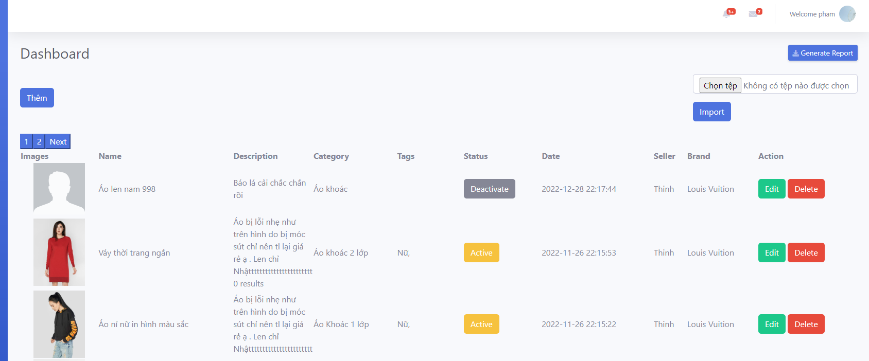

Slide 11
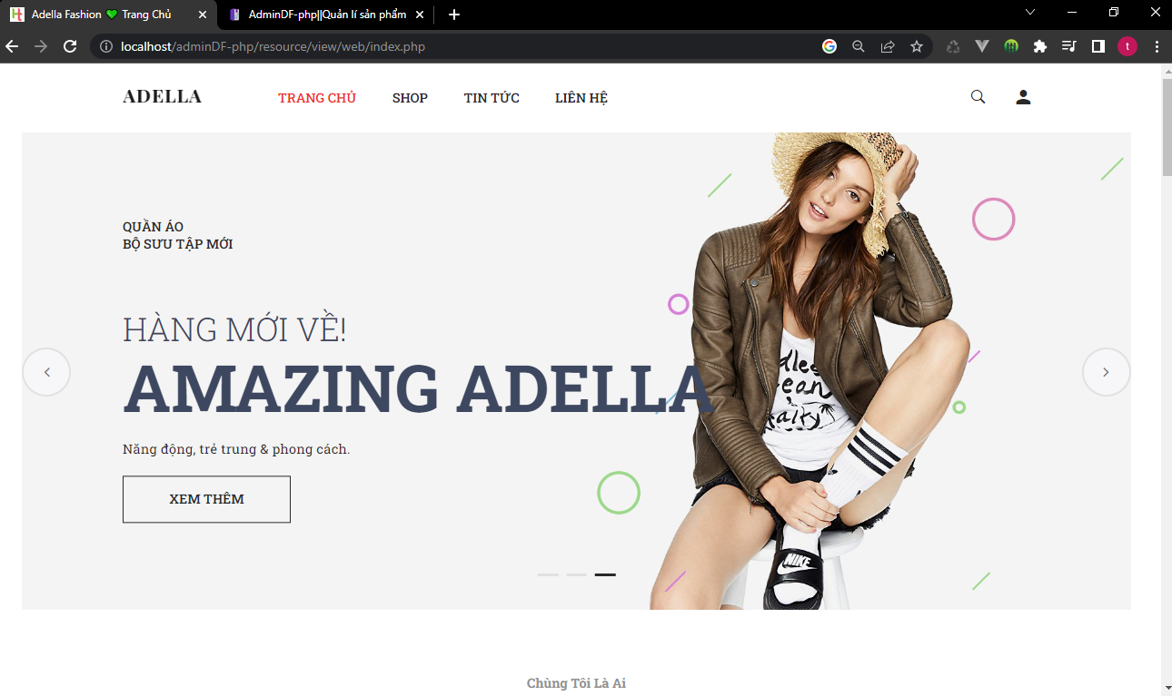

Slide 12
